Slide 1
꿈폐소생술
상황보고
2017.09.02 9대의원총회

Slide 2
contents
-집행부 개편
; 4월 캠페인 이후
-2차 오프라인 캠페인
; 8월 26일 광화문 광장
-질의응답

Slide 3
01
꿈폐소생술캠페인 상황보고
01. 집행부 개편
팀 장: 문정주 의원 (청소년권익위원회)
부 팀 장: 최윤서 의원 (교육과학기술위원회)
서 기: 최세희 의원 (교육과학기술위원회)
총인원: 18명

Slide 4
02
꿈폐소생술캠페인 상황보고
02. 2차 오프라인 캠페인
8월 26일 광화문 북측광장
; 17명 의원 참가
; 기존 캠페인+Let’s 긍정 캠페인
; 피켓활동, 선서식, 부스 운영 등

Slide 5
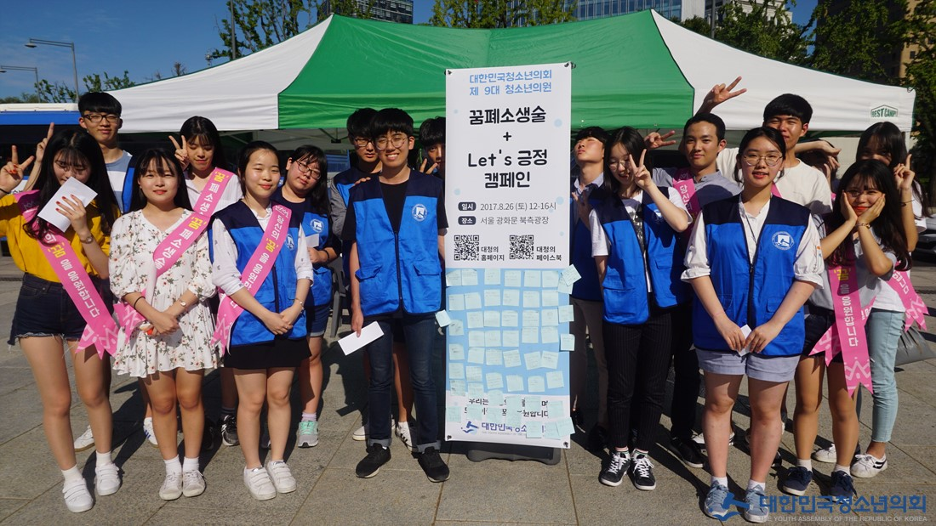
02
꿈폐소생술캠페인 상황보고
02. 2차 오프라인 캠페인
꿈 선서식

Slide 6
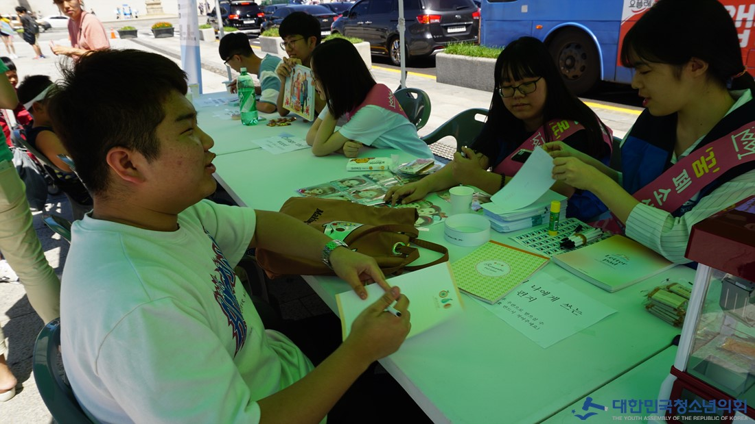
02
꿈폐소생술캠페인 상황보고
02. 2차 오프라인 캠페인
나에게 쓰는 편지
온라인 상담 신청

Slide 7
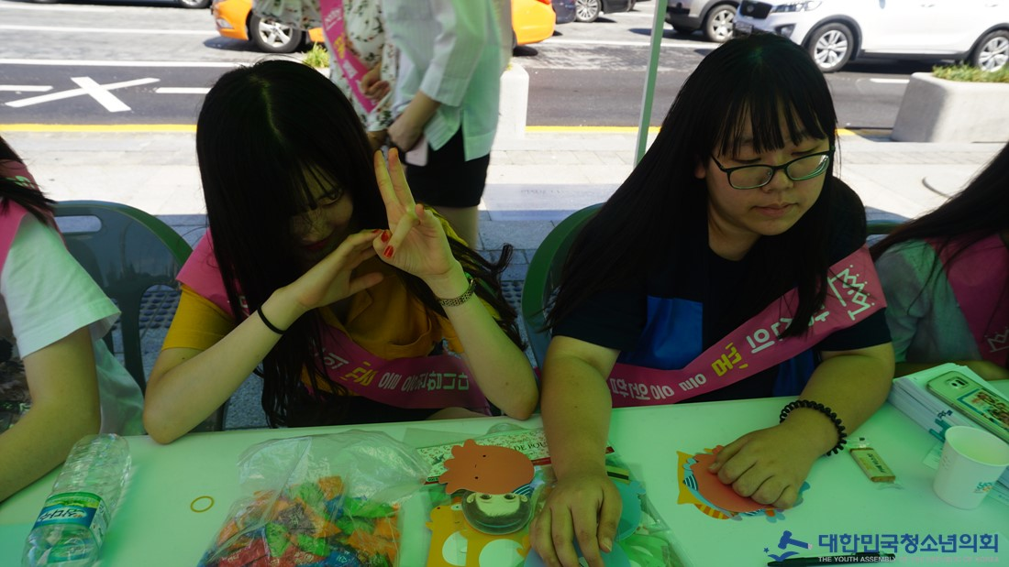
02
꿈폐소생술캠페인 상황보고
02. 2차 오프라인 캠페인
응원 릴레이

Slide 8
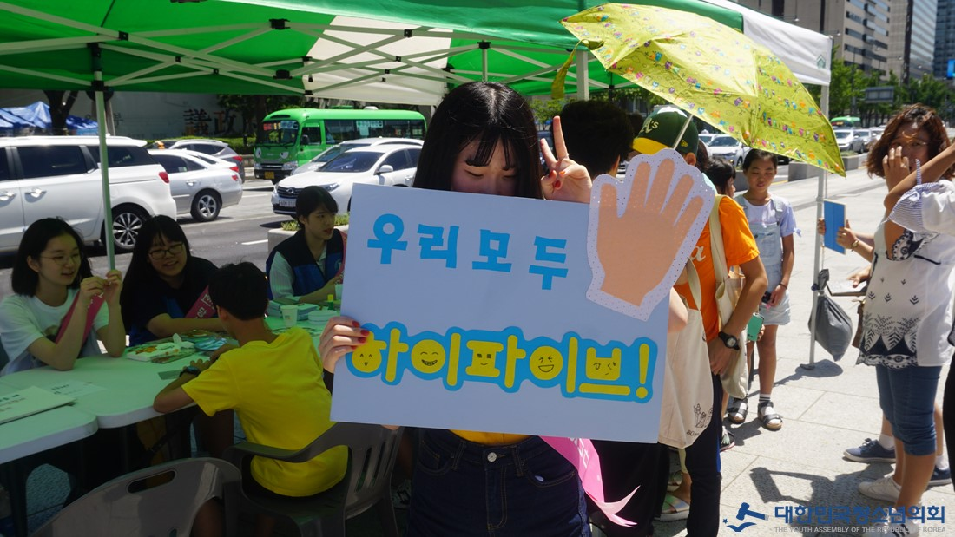
02
꿈폐소생술캠페인 상황보고
02. 2차 오프라인 캠페인
프리 하이터치회

Slide 9
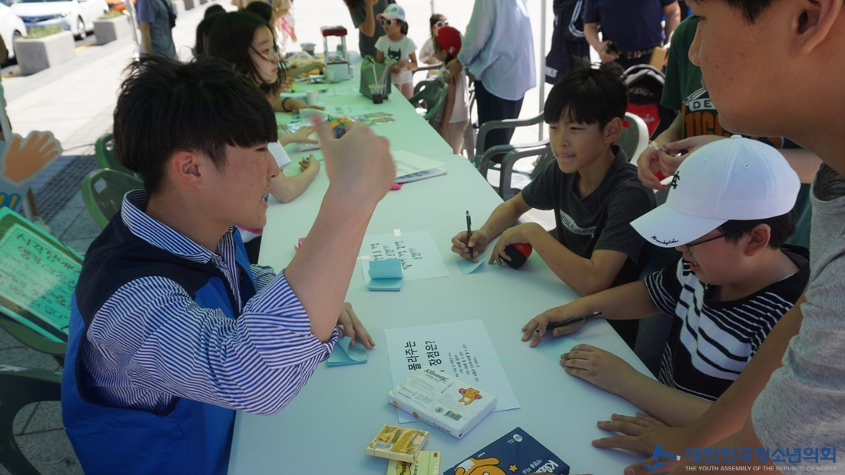
02
꿈폐소생술캠페인 상황보고
02. 2차 오프라인 캠페인
나만의 장점 적기
인생에서 최고의 순간

Slide 10
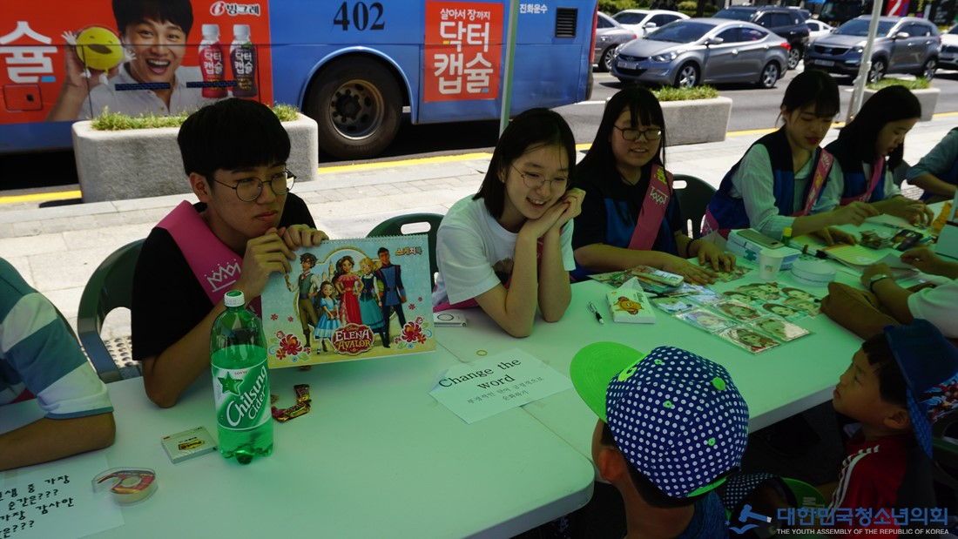
02
꿈폐소생술캠페인 상황보고
02. 2차 오프라인 캠페인
부정적인 말 순화하기

Slide 11
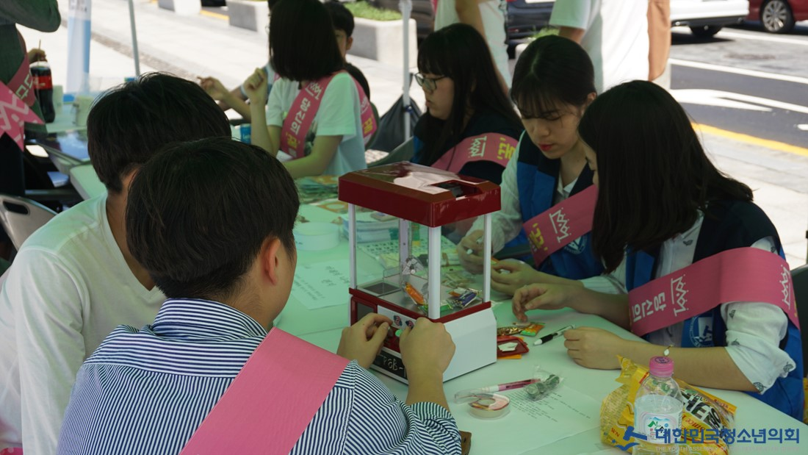
02
꿈폐소생술캠페인 상황보고
02. 2차 오프라인 캠페인
긍정의 한마디 캡슐 뽑기

Slide 12
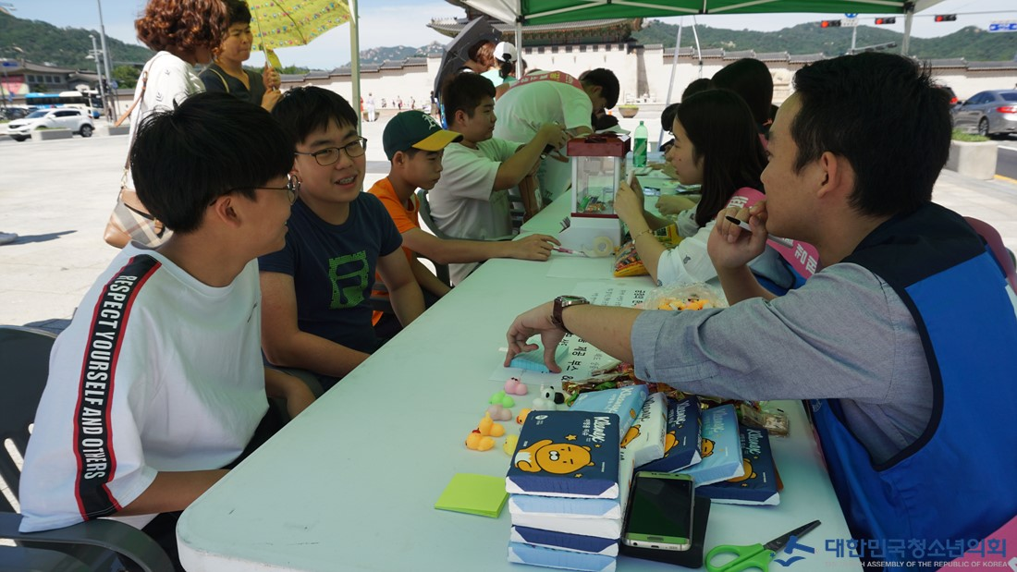
02
꿈폐소생술캠페인 상황보고
02. 2차 오프라인 캠페인
상품 지급

Slide 13
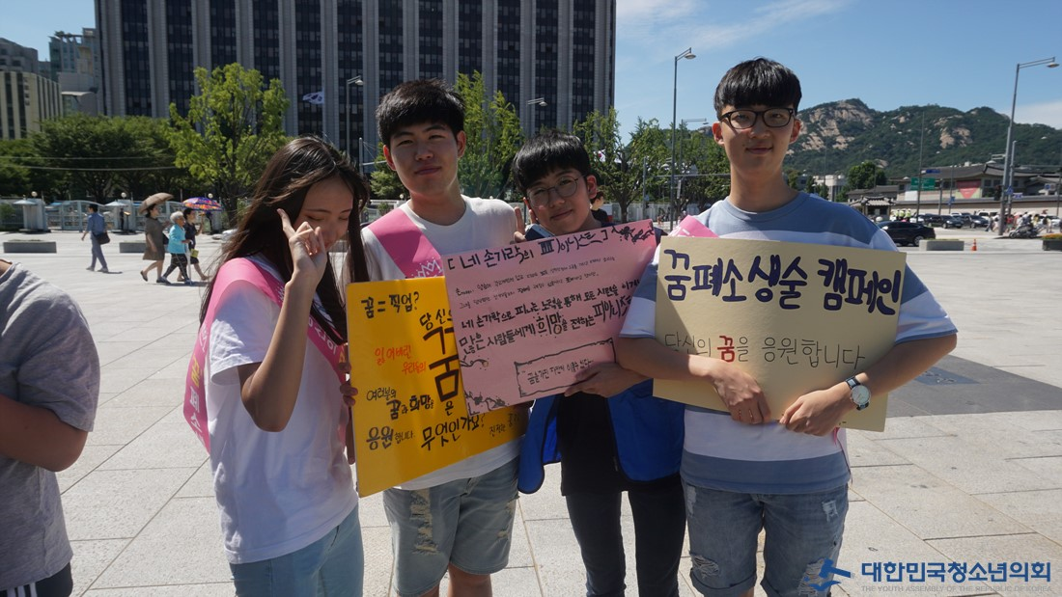
02
꿈폐소생술캠페인 상황보고
02. 2차 오프라인 캠페인
피켓활동

Slide 14
03
꿈폐소생술캠페인 상황보고
03. 질의응답
Thank You

